Slide 1
Распределенная система сбора метеоданных с web-интерфейсом
ГБПОУ РО «ТКМП»
Разработал Бубличенко Н.С.
Руководитель Малыхина О.В.

Slide 2
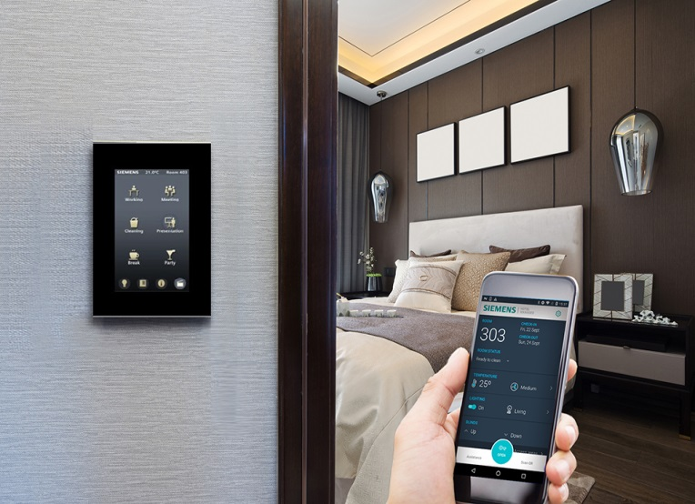
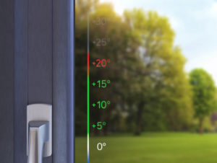
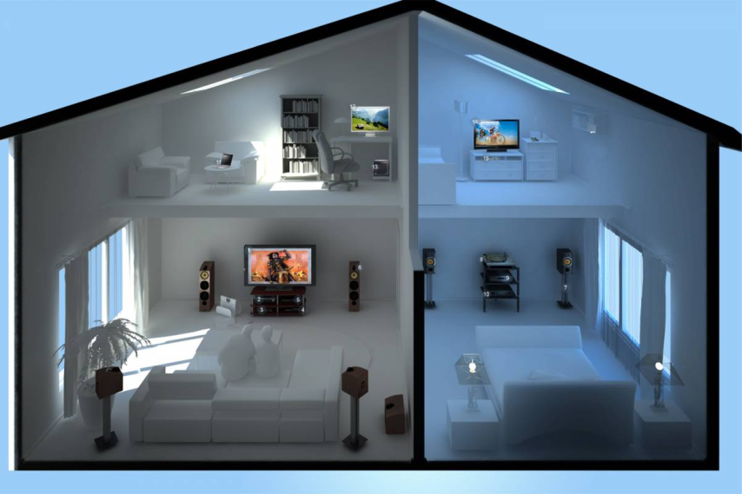
Цель работы
Разработка быстро расширяемой системы с отрытым исходным кодом, обеспечивающей сбор метеоданных с разнесенных в пространстве объектов, сохранение их в БД и отображение в web-интерфейсе устройства пользователя

Slide 3
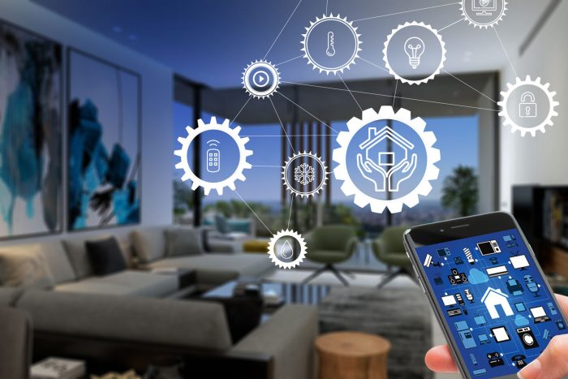
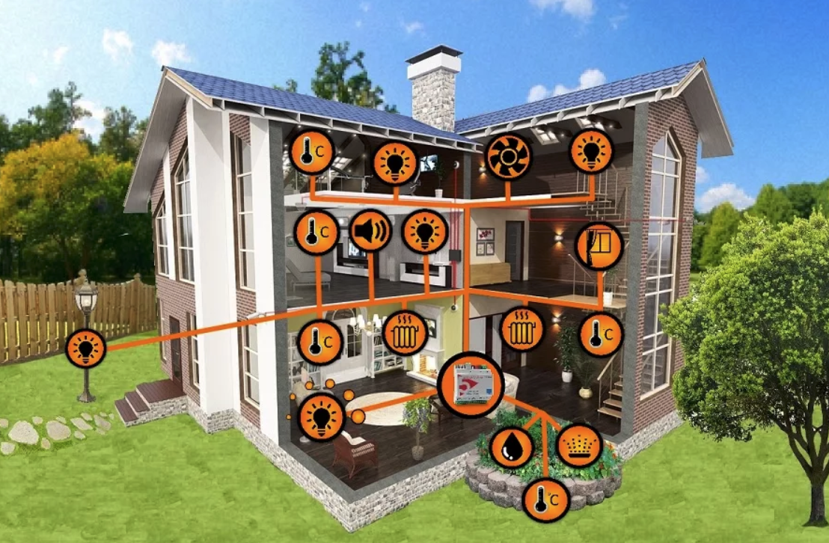
Сфера применения
Возможные применения:
– датчики контроля параметров окружающей среды;
– Интернет вещей (IoT);
– домашние метеостанции;
– автоматизированные системы управления инженерным оборудованием зданий.

Slide 4


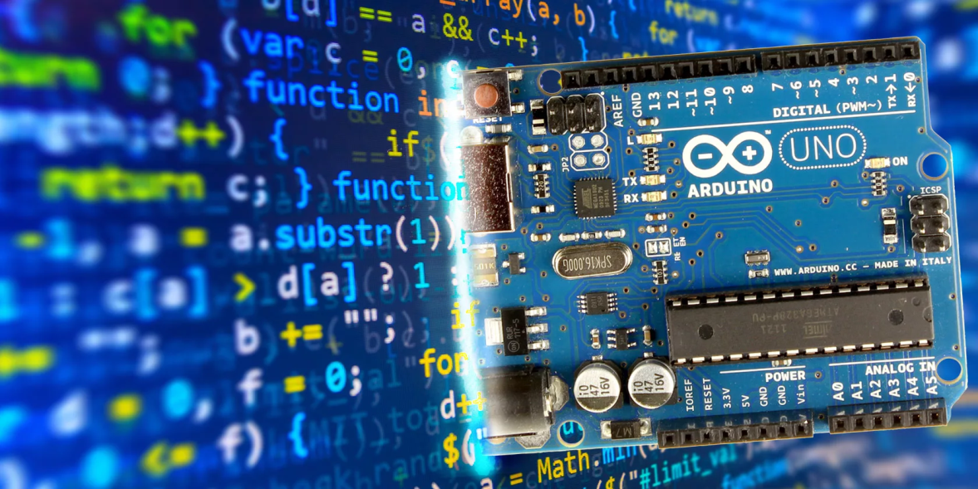

Технологии

Slide 5
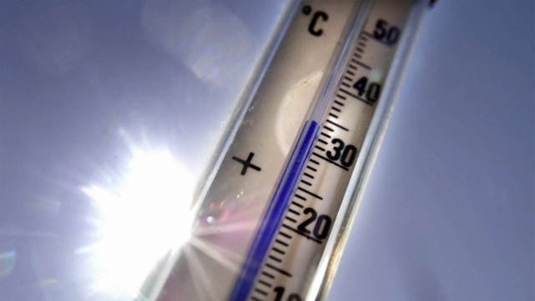

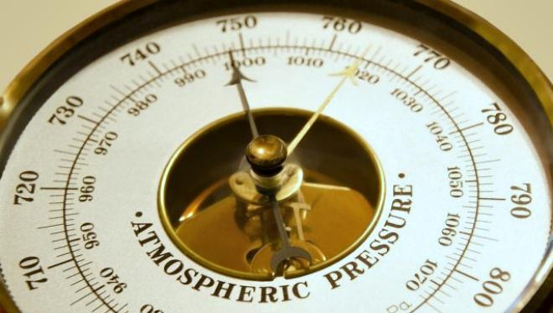
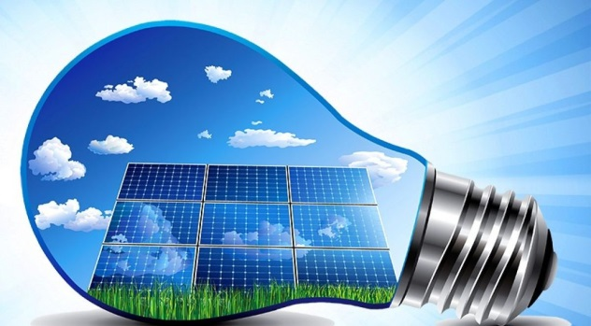
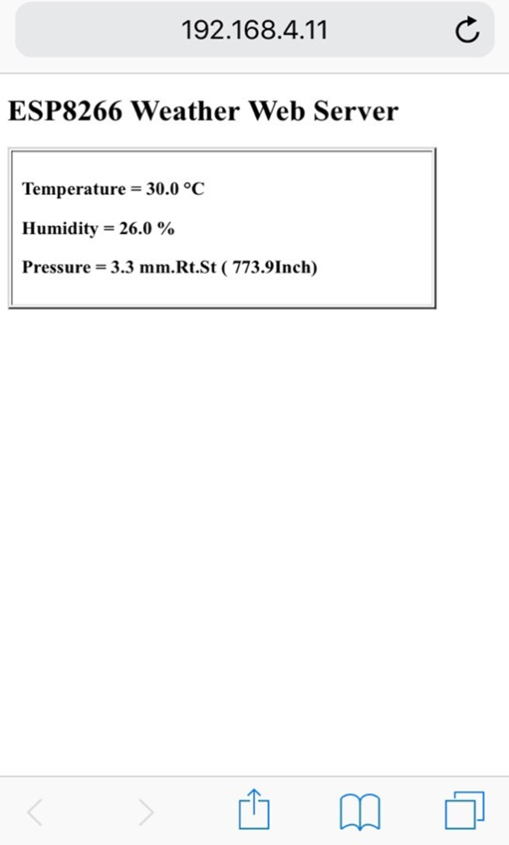
Функционал системы
Основные характеристики :
-измерение температуры;
-измерение влажности;
-измерение атмосферного давления;
- беспроводное подключение измерительных блоков к базовому
- автономное питание внешнего измерительного блока от солнечной батареи
- отображение на web-интерфейсе

Slide 6

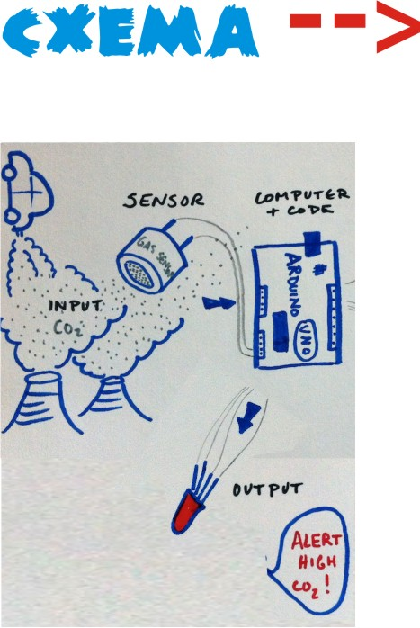
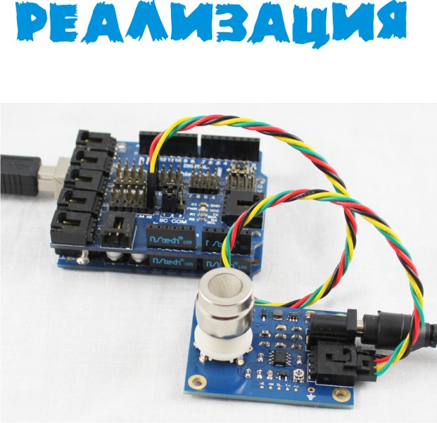
От идеи до реализации

Slide 7
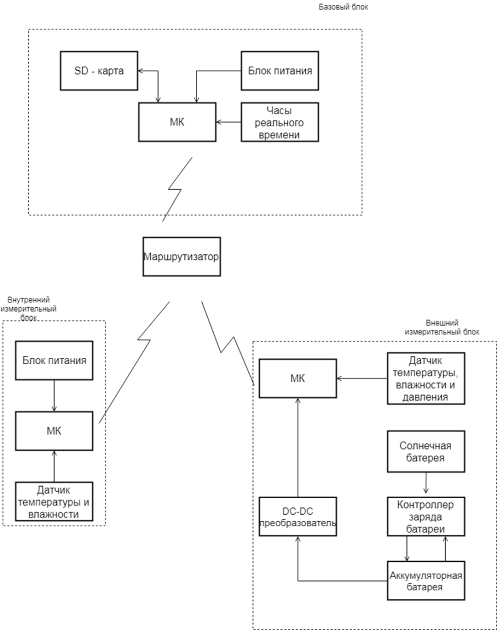
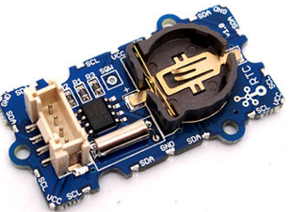
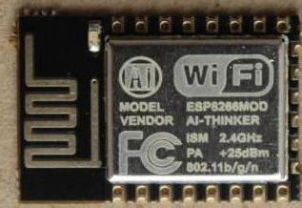
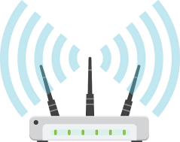
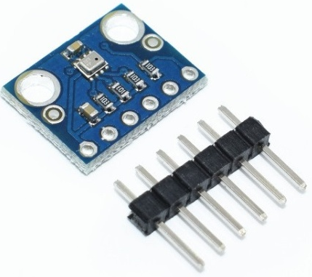
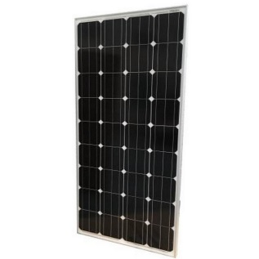
Структурная схема

Slide 8
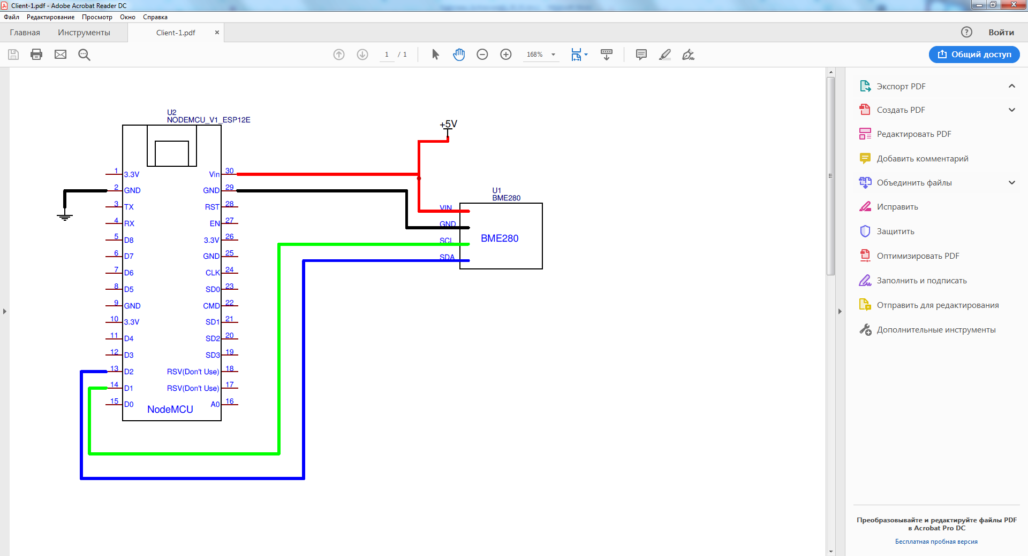
Принципиальная схема (измерительный блок)

Slide 9
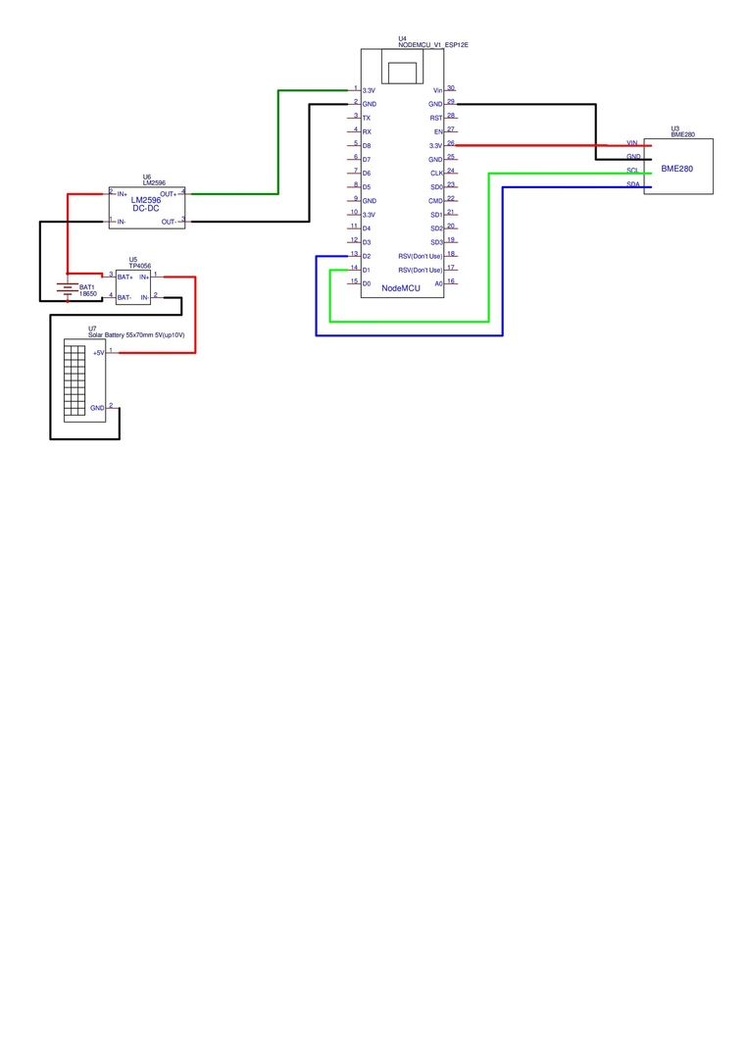
Принципиальная схема (внешний измерительный блок)

Slide 10
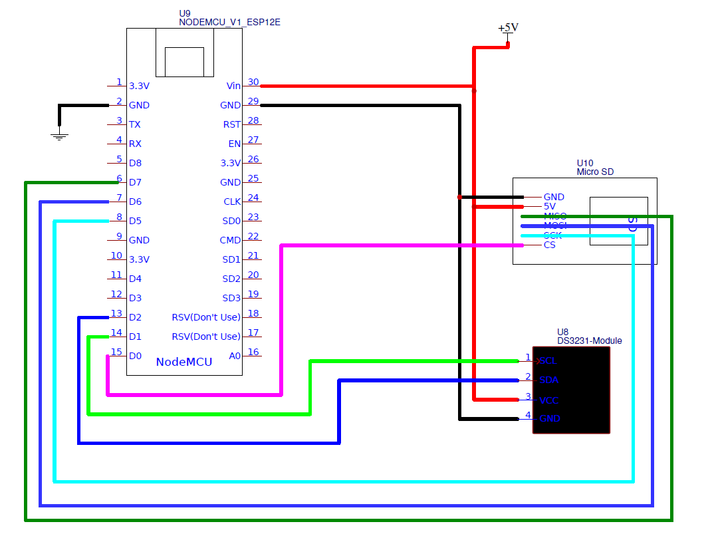
Принципиальная схема (базовый блок)

Slide 11
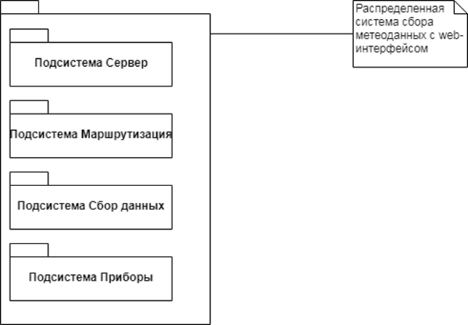
Проектирование (архитектура)

Slide 12
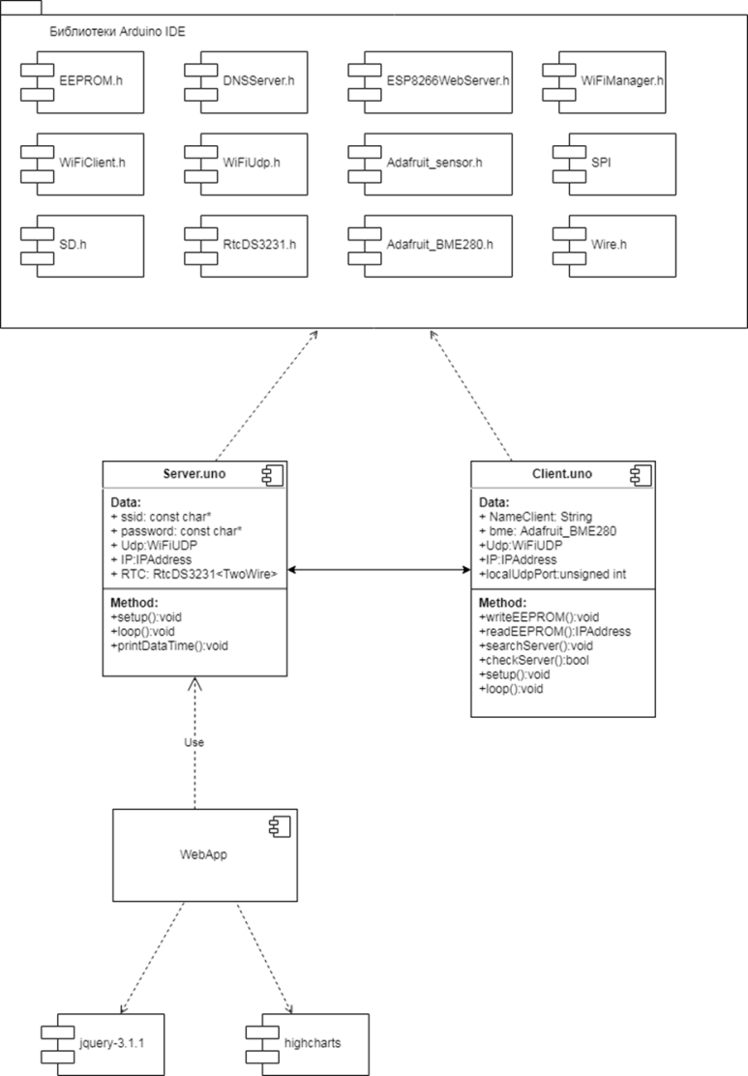
Проектирование (диаграмма компонентов)

Slide 13
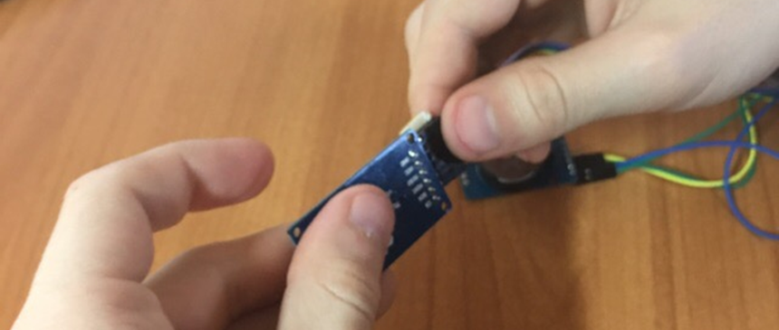
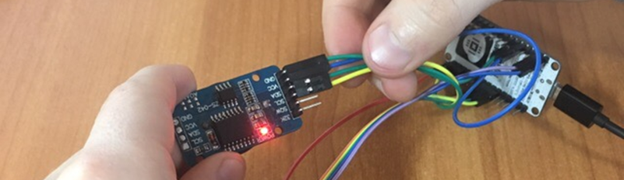
Сборка системы ( базовый блок)

Slide 14
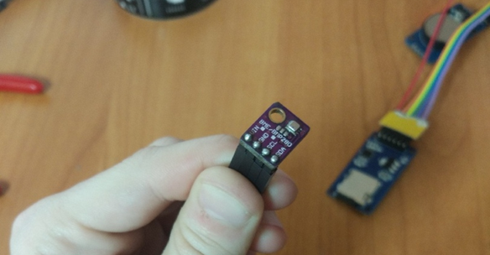
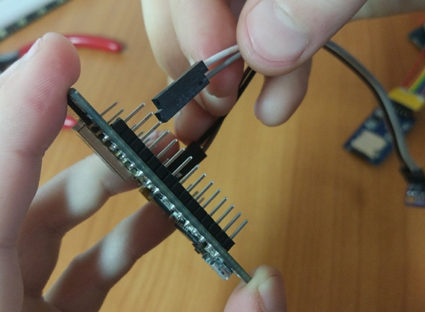
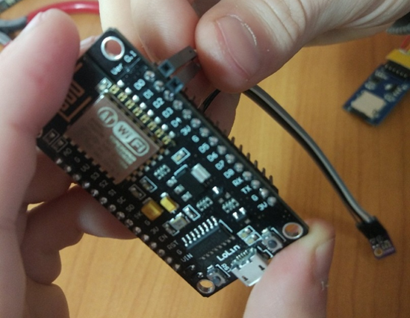
Сборка системы ( измерительный блок)

Slide 15
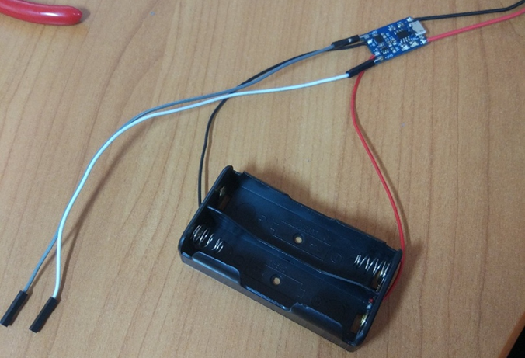
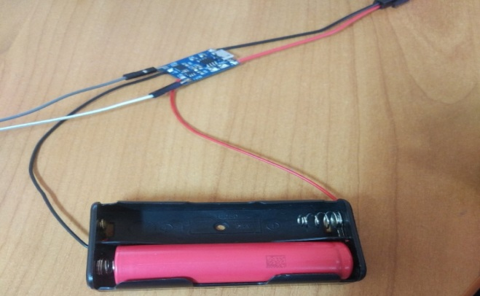
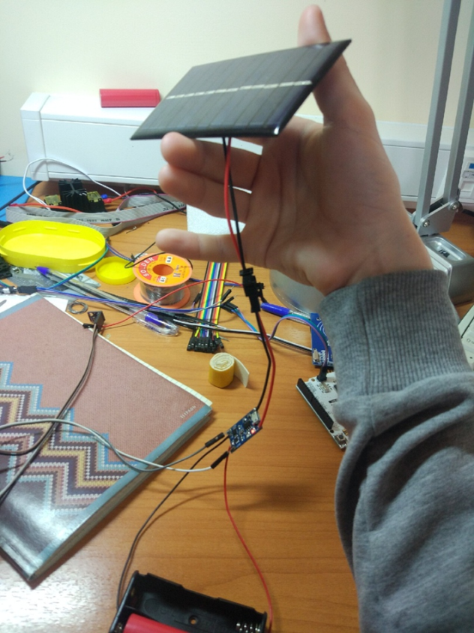
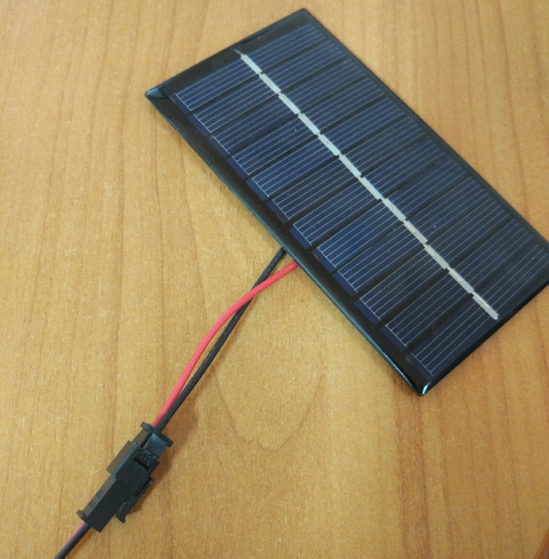
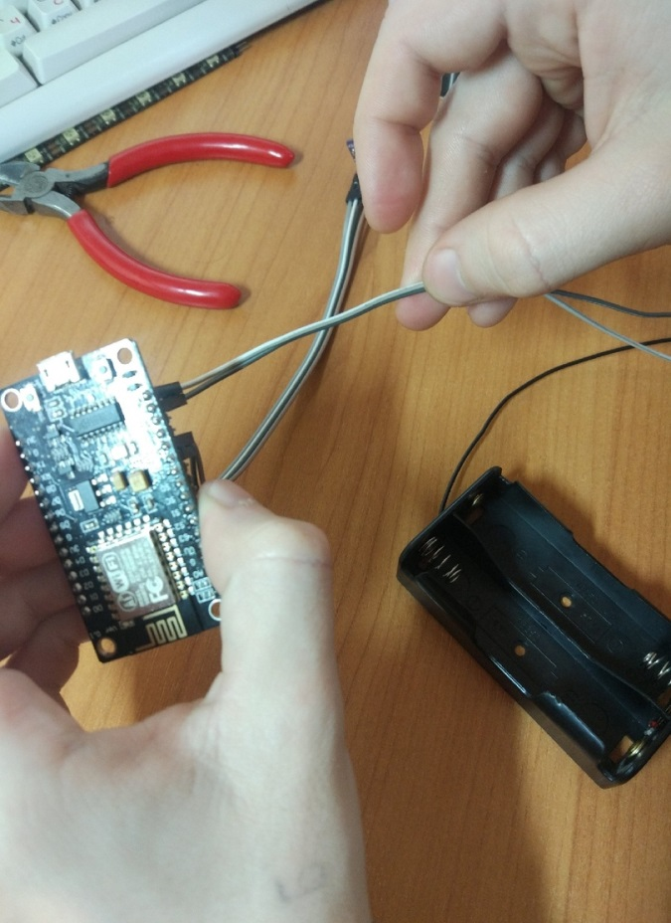
Сборка системы (внешний измерительный блок)

Slide 16
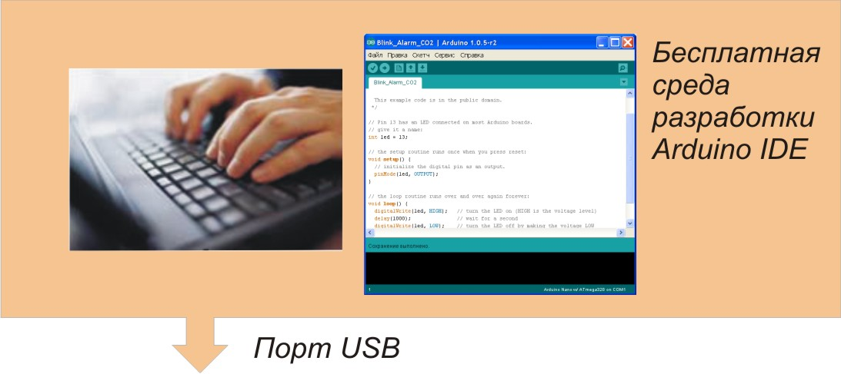
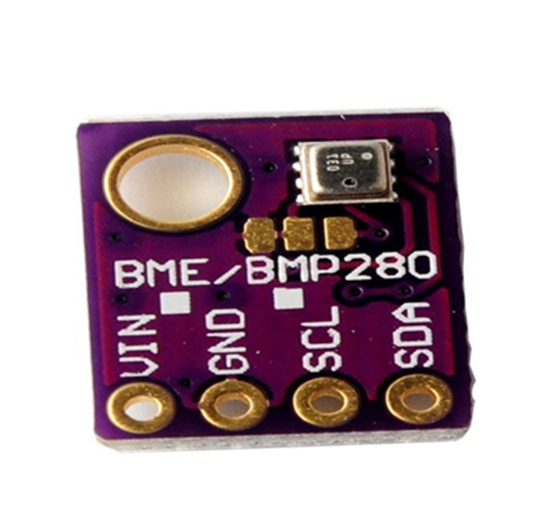
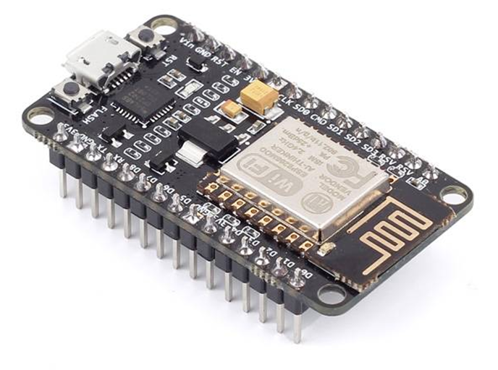

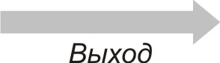
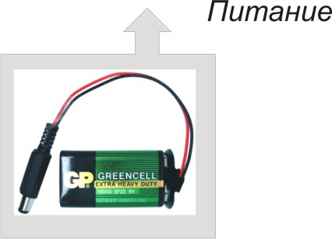
Как это работает
«Всё, что вы можете себе представить, реально» (Пабло Пикассо)

Slide 17
Планируемые доработки
– увеличение функциональности, за счет количества подключаемых цифровых датчиков;
– детальная проработка пользовательского интерфейса, с реализацией доступа через интернет;
– разработка выносного носимого модуля для контроля радиационной обстановки;
– разработка и изготовление корпусов, с учетом климатических особенностей.

